Slide 1
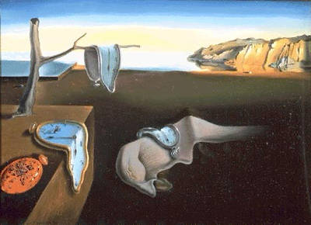
Las vanguardias Artísticas
Impacto de la guerra
Los movimientos buscan: Dadaísmo: lo absurdo. Surrealismo: Explorar los sueños. Realismo expresionista: crítica.
Surrealismo
Dadaismo

